Slide 1


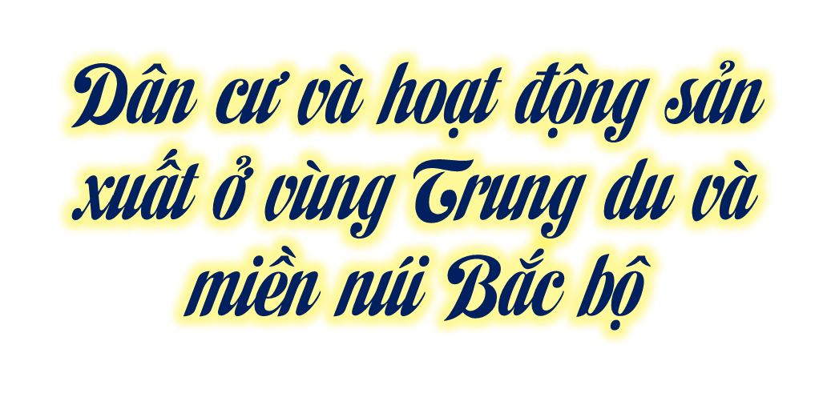

Slide 2


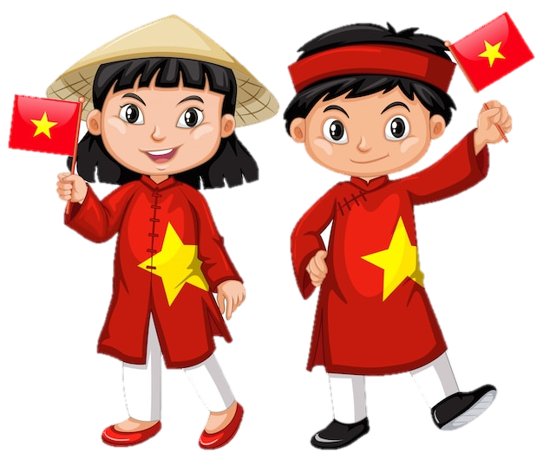

Slide 3


Slide 4


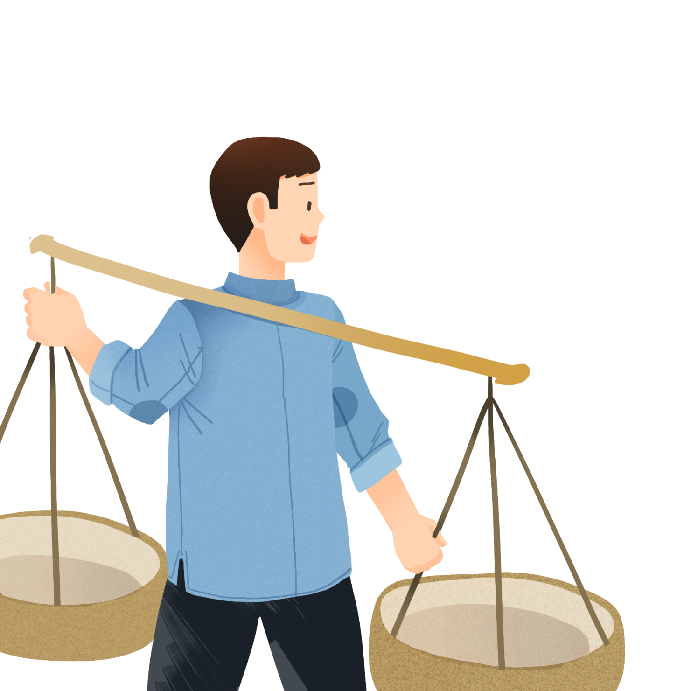


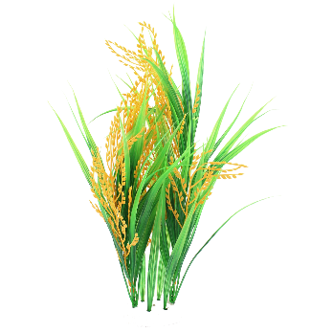
HOẠT ĐỘNG 1
Hoạt động của dân cư

Slide 5
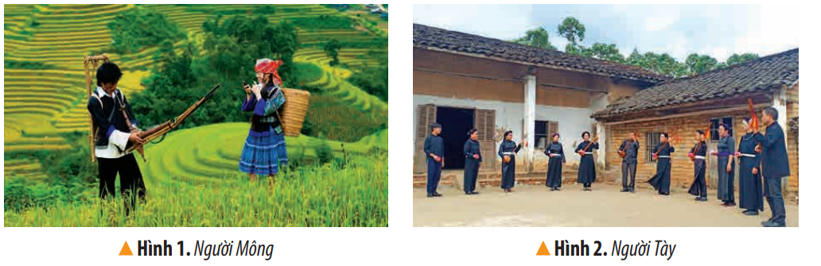
Đọc thông tin và quan sát các hình 1, 2, 3 và hoàn thành phiếu học tập

Slide 6
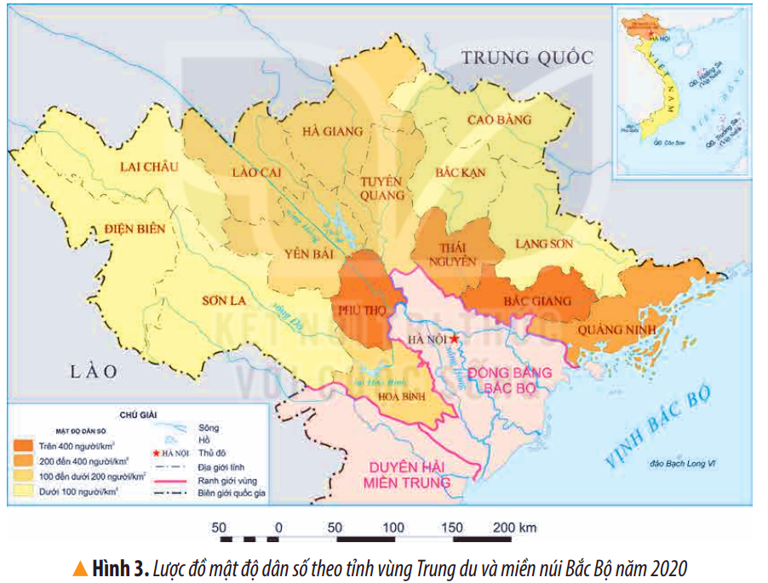

Slide 7
Vùng Trung du và miền núi Bắc Bộ có số dân hơn 14 triệu người (năm 2020). Đây là nơi sinh sống của một số dân tộc như: Mường, Thái, Dao, Mông, Tày, Nùng, Kinh,... Mỗi dân tộc có tiếng nói, tập quán sinh hoạt và trang phục truyền thống riêng, tạo nên sự đa dạng về văn hoá của vùng.

Slide 8
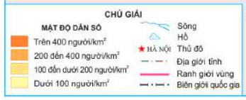
Trung du và miền núi Bắc Bộ có diện tích rộng nhưng ít dân nên đây là vùng dân cư thưa thớt. Dân cư trong vùng phân bố không đồng đều giữa các tỉnh, giữa khu vực miền núi và khu vực trung du.

Slide 9
Mật độ dân số | Tỉnh
Dưới 100 người/km² | Sơn La, Điện Biên, Lai Châu, Bắc Kạn, Cao Bằng, Lạng Sơn
100 đến dưới 200 người/km² | Hòa Bình, Yên Bái, Lào Cai, Tuyên Quang, Hà Giang
200 đến 400 người/km² | Thái Nguyên, Quảng Ninh
Trên 400 người/km² | Phú Thọ, Bắc Giang

